Slide 1
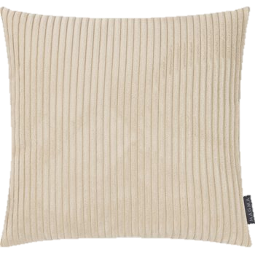
2 housses achetées, votre Tote-Bag offert

Slide 2
2 housses achetées, votre Tote-Bag offert

Slide 3
